Slide 1
Sistema de Inteligência
em Negócios da Indústria (BI) Módulo de Negociação Coletiva

Slide 2
Módulo de Negociação Coletiva
CNES
Mediador
SIGA
Registros Sindicais
Acordos Coletivos
Empresas
Massa Salarial
Termos Aditivos
Base de Representação (Econômica e Territorial)
Convenções Coletivas
Sistema que armazena e organiza dados sobre os instrumentos coletivos de trabalho que possibilita criação de análises, cenários e tendências para apoiar o processo de negociações coletivas e estabelecer estratégias para defesa de interesses.
Iniciativa da Gerência-Executiva de Relações do Trabalho (RT) e da Gerência-Executiva de Arrecadação (ACARC)

Slide 3
Motivações
Articular as estratégias nacionais e regionais
Buscar reduzir a insegurança jurídica de cláusulas negociadas
Ter informações e dados atualizados
Identificar tendências de novas cláusulas sociais
Prevenir da pressão por acordos coletivos
Acompanhamento das mesas de negociação
Capacitação de negociadores
Boletins semestrais
Trabalhadores articulados e organizados

Slide 4
Funcionalidades
Número de instrumentos coletivos filtrados por estados e setores econômicos
Datas bases das negociações
Número de empregados e massa salarial
Perfil do porte das empresas
Participação das Centrais Sindicais
Agrupamento de cláusulas por grupo e subgrupos temáticos
Acesso rápido aos instrumentos coletivos

Slide 5
Benefícios
Análises, cenários e tendências
Melhoria no equilíbrio das relações sindicais
Ganho na articulação de estratégias nacionais e regionais
Subsídios para a defesa de interesses

Slide 6
Aplicabilidade
Público-alvo
Profissionais das áreas de Relações do Trabalho das Federações de Indústrias.
Disponibilidade
Disponibilização de 1 (um) usuário de acesso específico ao módulo por Federação.

Slide 7
Próximos passos
Pisos e Reajustes
Sistema de Coleta e Acompanhamento
Lançamento do Módulo
Painel de Instrumentos Coletivos
Novos painéis
Conteúdo especificos de cláusulas
Disponibilização às Federações
Indicadores econômicos e temáticos

Slide 8
Sistema de Inteligência em Negócios da Indústria Módulo de Negociação Coletiva

Slide 9
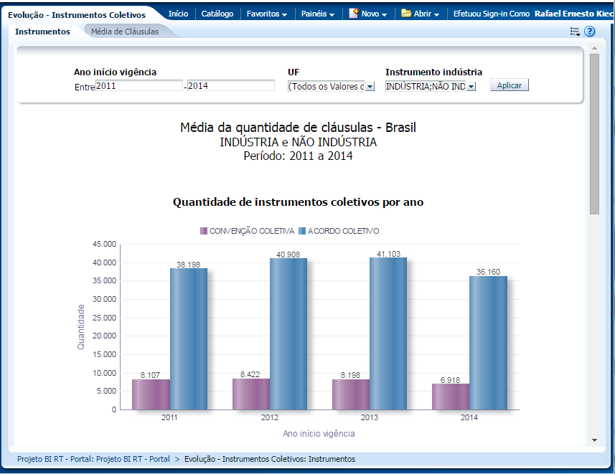
Período de Vigência
Setor econômico
Barra de filtros
Unidade Federativa

Slide 10
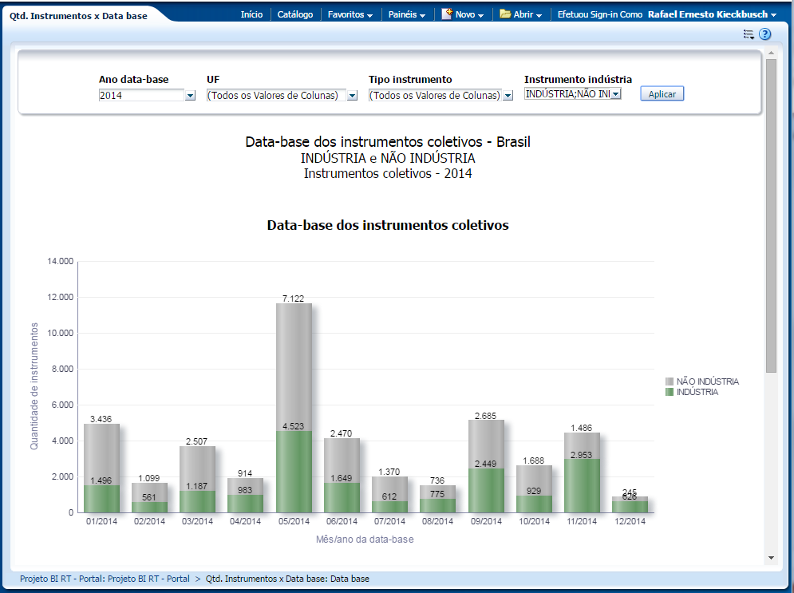

Slide 11
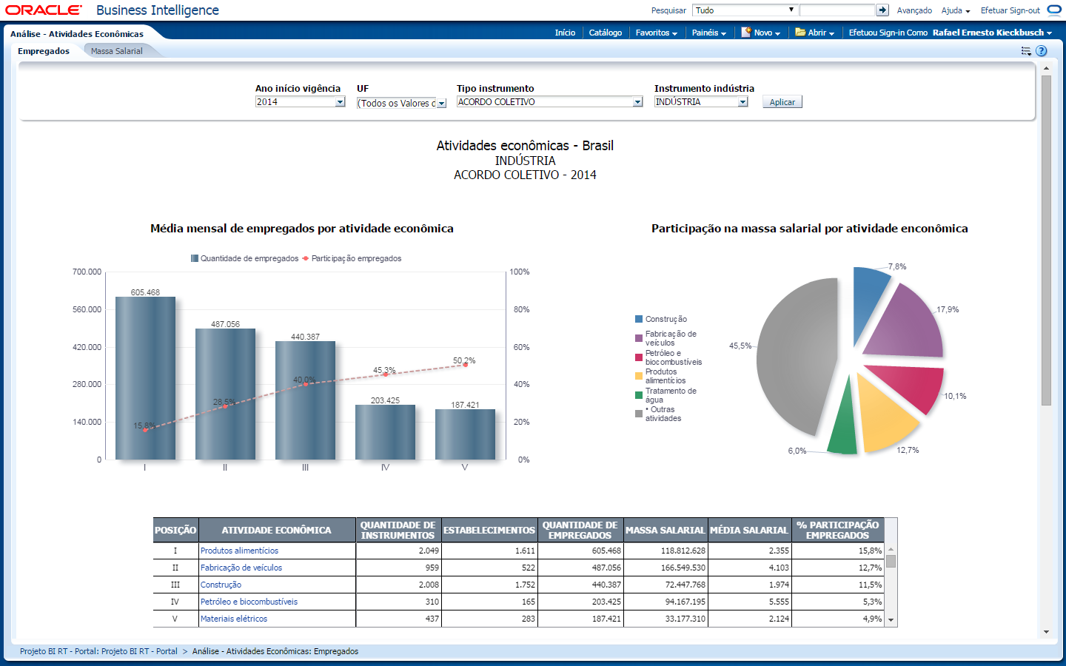

Slide 12
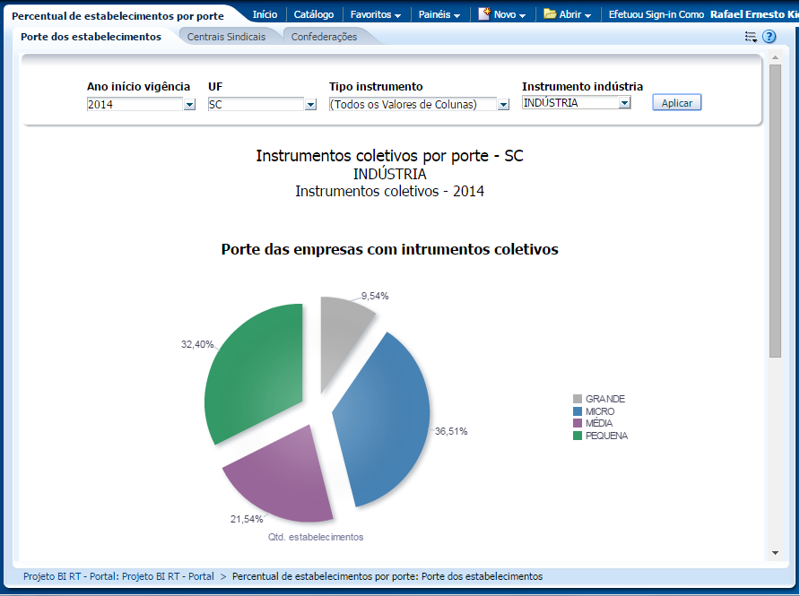

Slide 13
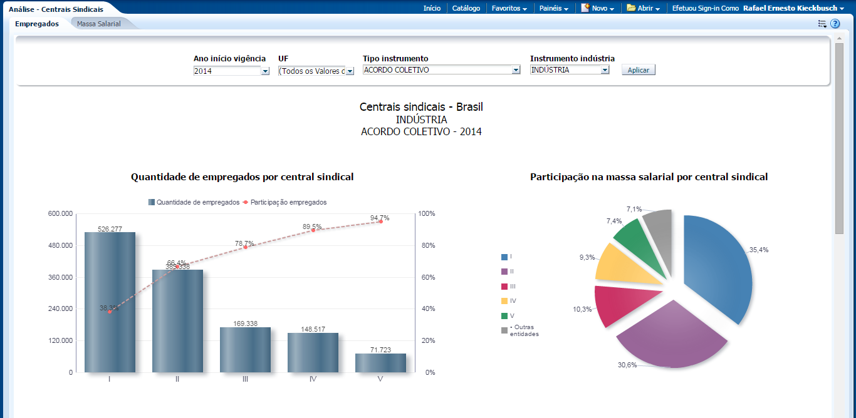
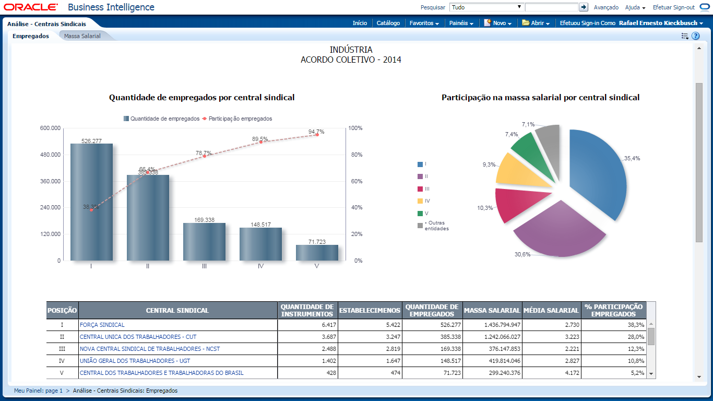

Slide 14
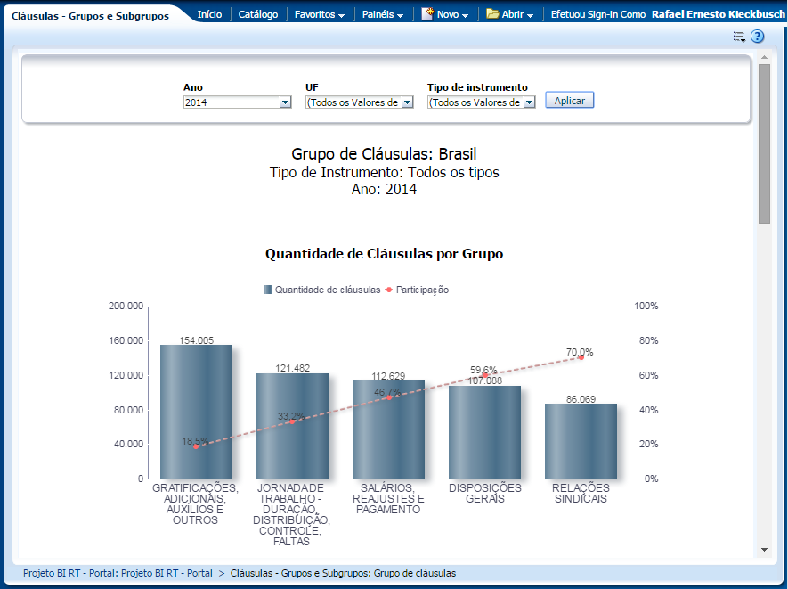
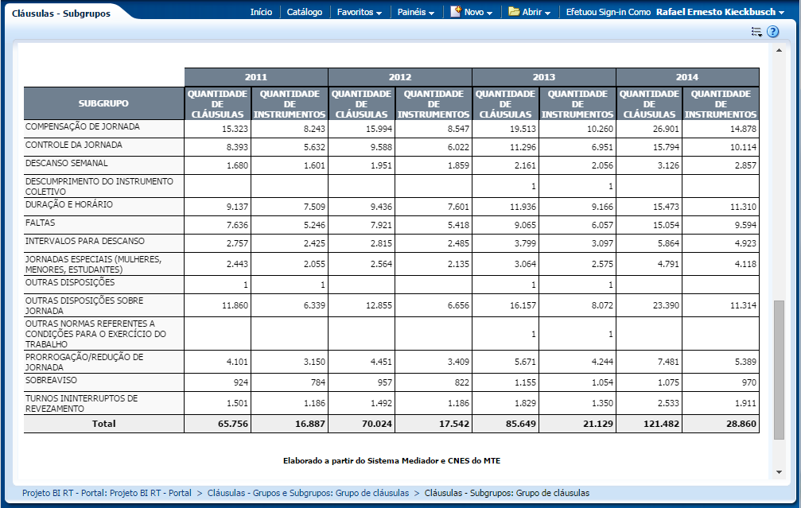

Slide 15
